Slide 1

第五章
集合框架
Sys_master@163.com

Slide 2

本章任务
使用List保存和输出本班同学信息
使用Map保存和输出本班同学信息
使用Iterator遍历各种集合
使用泛型集合保存和输出本班同学信息

Slide 3
本章目标
掌握集合框架包含的内容
掌握ArrayList和LinkedList的使用
掌握HashMap的使用
掌握Iterator的使用
掌握泛型集合的使用

Slide 4
为什么使用集合框架
存储一个班学生信息，假定一个班容纳20名学生
学生1 |  |  |  |  |  |  |  |  |  |  |  |  |  |  |  |  |  |  | 学生20
一维数组
每天的新闻总数不确定，太少浪费空间，太多空间不足
如何存储每天的新闻信息？
新闻1 |  |  |  | …… |  |  |  | 新闻N
如何存储JAVA课程的代码与课程信息，能够通过代码方便地获得课程信息？
代码1 |  |  |  | …… |  |  |  | 代码N
一一对应
课程1 |  |  |  | …… |  |  |  | 课程N
如果并不知道程序运行时会需要多少对象，或者需要更复杂方式存储对象——可以使用Java集合框架

Slide 5
Java集合框架包含的内容2-1
接口
1
Collection
Map
List
Set
ArrayList
LinkedList
HashSet
TreeSet
HashMap
TreeMap
具体类
2
提供了对集合进行排序、
遍历等多种算法实现
算法
Collections
3
Java集合框架为我们提供了一套性能优良、使用方便的接口和类，它们位于java.util包中
我们不必再重新发明轮子，只需学会如何使用它们，就可处理实际应用中问题

Slide 6


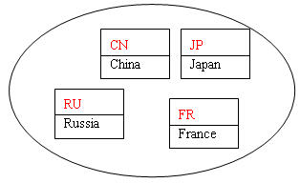
Java集合框架包含的内容2-2
Collection
List
Set
Collection 接口存储一组不唯一，无序的对象
List 接口存储一组不唯一，有序（插入顺序）的对象
Set 接口存储一组唯一，无序的对象
Map接口存储一组键值对象，提供key到value的映射
Map

Slide 7
List接口的实现类
List
ArrayList
LinkedList
ArrayList实现了长度可变的数组，在内存中分配连续的空间。遍历元素和随机访问元素的效率比较高
LinkedList采用链表存储方式。插入、删除元素时效率比较高

Slide 8

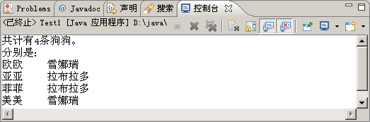


ArrayList集合类5-1
存储多条狗狗信息，获取狗狗总数，逐条打印出各条狗狗信息
通过List接口的实现类ArrayList实现该需求
  元素个数不确定
  要求获得元素的实际个数
  按照存储顺序获取并打印元素信息

Slide 9


ArrayList集合类5-2
public class Test1 {
public static void main(String[] args) {
Dog ououDog = new Dog("欧欧", "雪娜瑞");
Dog yayaDog = new Dog("亚亚", "拉布拉多");
Dog meimeiDog = new Dog("美美", "雪娜瑞");
Dog feifeiDog = new Dog("菲菲", "拉布拉多");
List dogs = new ArrayList();
dogs.add(ououDog);
dogs.add(yayaDog);
dogs.add(meimeiDog);
dogs.add(2, feifeiDog); // 添加feifeiDog到指定位置
System.out.println("共计有" + dogs.size() + "条狗狗。");
System.out.println("分别是：");
for (int i = 0; i < dogs.size(); i++) {
Dog dog = (Dog) dogs.get(i);
System.out.println(dog.getName() + "\t"+ dog.getStrain());
}
}
}
创建ArrayList对象并把四个狗狗对象放入其中
输出狗狗的数量
获取第i个元素
演示示例：使用ArrayList集合类

Slide 10
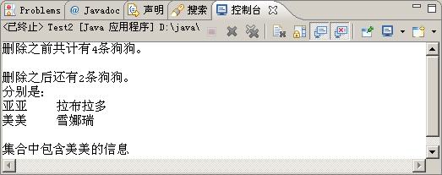
ArrayList集合类5-3
扩充以下几部分功能
  删除指定位置的狗狗，如第一个狗狗
  删除指定的狗狗，如删除feifeiDog对象
  判断集合中是否包含指定狗狗
List接口提供相应方法remove()、contains()，直接使用即可

Slide 11
ArrayList集合类5-4
public class Test2 {
public static void main(String[] args) {
// 1、创建多个狗狗对象
…
// 2、创建ArrayList集合对象并把多个狗狗对象放入其中
…
System.out.println("删除之前共计有" +dogs.size() + "条狗狗。");
dogs.remove(0);
dogs.remove(feifeiDog);
System.out.println("\n删除之后还有" + dogs.size() + "条狗狗。");
…
if(dogs.contains(meimeiDog))
System.out.println("\n集合中包含美美的信息");
else
System.out.println("\n集合中不包含美美的信息");
}
}
删除第一个狗狗和feifeiDog
判断是否包含指定狗狗
演示示例：使用ArrayList集合类

Slide 12

ArrayList集合类5-5
List接口常用方法
方法名 | 说 明
boolean add(Object o) | 在列表的末尾顺序添加元素，起始索引位置从0开始
void add(int index,Object o) | 在指定的索引位置添加元素。索引位置必须介于0和列表中元素个数之间
int size() | 返回列表中的元素个数
Object get(int index) | 返回指定索引位置处的元素。取出的元素是Object类型，使用前需要进行强制类型转换
boolean contains(Object o) | 判断列表中是否存在指定元素
boolean remove(Object o) | 从列表中删除元素
Object remove(int index) | 从列表中删除指定位置元素，起始索引位置从0开始

Slide 13

练习——添加多个企鹅信息到List中
需求说明：
  把多个企鹅的信息添加到集合中
  查看企鹅的数量
  遍历所有企鹅的信息
  删除集合中部分企鹅的元素
  判断集合中是否包含指定企鹅
完成时间：20分钟

Slide 14
共性问题集中讲解
共性问题集中讲解
常见调试问题及解决办法
代码规范问题

Slide 15
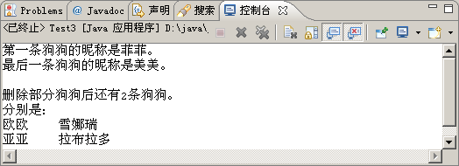
LinkedList集合类3-1
在集合任何位置（头部、中间、尾部）添加、获取、删除狗狗对象
插入、删除操作频繁时，可使用LinkedList来提高效率
LinkedList还额外提供对头部和尾部元素进行添加和删除操作的方法

Slide 16
LinkedList集合类3-2
public class Test3 {
public static void main(String[] args) {
… // 创建多个狗狗对象
LinkedList dogs = new LinkedList();
dogs.add(ououDog);
dogs.add(yayaDog);
dogs.addLast(meimeiDog);
dogs.addFirst(feifeiDog);
Dog dogFirst= (Dog)dogs.getFirst();
System.out.println("第一条狗狗昵称是"+dogFirst.getName() );
Dog dogLast= (Dog)dogs.getLast();
System.out.println("最后一条狗狗昵称是"+dogLast.getName());
dogs.removeFirst();
dogs.removeLast();
…
}
}
创建LinkedList集合对象并把多个狗狗对象放入其中
获取第一条狗狗信息
获取最后一条狗狗信息
删除第一个狗狗和最后一个狗狗
演示示例：使用LinkedList集合类

Slide 17
LinkedList集合类3-3
LinkedList的特殊方法
方法名 | 说 明
void addFirst(Object o) | 在列表的首部添加元素
void addLast(Object o) | 在列表的末尾添加元素
Object getFirst() | 返回列表中的第一个元素
Object getLast() | 返回列表中的最后一个元素
Object removeFirst() | 删除并返回列表中的第一个元素
Object removeLast() | 删除并返回列表中的最后一个元素

Slide 18

小结
集合框架有何好处？
Java集合框架中包含哪些接口和哪些类？
ArrayList和LinkedList有何异同？
用纸笔绘制List接口和两个实现类的类图

Slide 19
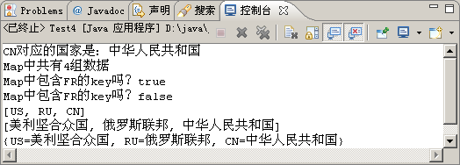
Map接口3-1
建立国家英文简称和中文全名间的键值映射，并通过key对value进行操作，应该如何实现数据的存储和操作呢？
Map接口专门处理键值映射数据的存储，可以根据键实现对值的操作
最常用的实现类是HashMap

Slide 20
Map接口3-2
public class Test4 {
public static void main(String[] args) {
Map countries = new HashMap();
countries.put("CN", "中华人民共和国");
countries.put("RU", "俄罗斯联邦");
countries.put("FR", "法兰西共和国");
countries.put("US", "美利坚合众国");
String country = (String) countries.get("CN");
System.out.println("CN对应的国家是：" + country);
System.out.println("Map中共有"+countries.size()+"组数据");
countries.remove("FR");
System.out.println("Map中包含FR的key吗？" +
countries.containsKey("FR"));
System.out.println( countries.keySet() ) ;
System.out.println( countries.values() );
System.out.println( countries );
}
}
使用HashMap存储多组键值对
获取指定元素的值
获取Map元素个数
删除指定元素，判断是否包含指定元素
显示键集、值集和键值对集
演示示例：使用HashMap集合类

Slide 21
Map接口3-3
Map接口常用方法
方法名 | 说 明
Object put(Object key, Object val) | 以“键-值对”的方式进行存储
Object get (Object key) | 根据键返回相关联的值，如果不存在指定的键，返回null
Object remove (Object key) | 删除由指定的键映射的“键-值对”
int size() | 返回元素个数
Set keySet () | 返回键的集合
Collection values () | 返回值的集合
boolean containsKey (Object key) | 如果存在由指定的键映射的“键-值对”，返回true

Slide 22
集合类对比
Vector和ArrayList的异同
  实现原理相同，功能相同，很多情况下可以互用
  两者的主要区别如下
    Vector线程安全，ArrayList重速度轻安全，线程非安全
    长度需增长时，Vector默认增长一倍，ArrayList增长50%
Hashtable和HashMap的异同
  实现原理相同，功能相同，在很多情况下可以互用
  两者的主要区别如下
    Hashtable继承Dictionary类，HashMap实现Map接口
    Hashtable线程安全，HashMap线程非安全
    Hashtable不允许null值，HashMap允许null值
开发过程中，最好使用ArrayList和HashMap

Slide 23
练习——根据宠物昵称查找宠物
需求说明：
  根据宠物昵称查找对应宠物，如果找到，显示宠物信息，否则给出错误提示
完成时间：15分钟

Slide 24
共性问题集中讲解
共性问题集中讲解
常见调试问题及解决办法
代码规范问题

Slide 25
迭代器Iterator2-1
如何遍历List集合呢？
方法1：通过for循环和get()方法配合实现遍历
方法2：通过迭代器Iterator实现遍历
  所有集合接口和类都没有提供相应遍历方法，而是由Iterator实现集合遍历
  Collection 接口的iterate()方法返回一个Iterator，然后通过Iterator接口的两个方法可实现遍历
    boolean hasNext(): 判断是否存在另一个可访问的元素
    Object next(): 返回要访问的下一个元素

Slide 26
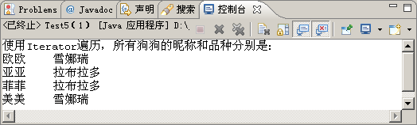
迭代器Iterator2-2
public class Test5 {
public static void main(String[] args) {
// 1、创建多个狗狗对象
Dog ououDog = new Dog("欧欧", "雪娜瑞");
…
// 2、创建ArrayList集合对象并把多个狗狗对象放入其中
List dogs = new ArrayList ();
dogs.add(ououDog);
…
System.out.println("使用Iterator遍历，所有狗狗昵称和品种是:");
Iterator it = dogs.iterator();
while (it.hasNext()) {
Dog dog = (Dog) it.next();
System.out.println(dog.getName()+"\t"+dog.getStrain());
}
}
}
通过迭代器依次输出所有狗狗的信息
演示示例：使用Iterator遍历集合

Slide 27
练习——迭代List中企鹅信息
需求说明：
  使用ArrayList和LinkedList存储多个企鹅信息，然后统一使用Iterator进行遍历
完成时间：15分钟

Slide 28
共性问题集中讲解
共性问题集中讲解
常见调试问题及解决办法
代码规范问题

Slide 29
泛型集合3-1
把任何类型对象通过add(Object obj) 放入List中，认为只是Object类型
通过get(int index) 取出List中元素时必须进行强制类型转换，繁琐而且容易出现异常
使用Map的put(Object key, Object value)和get (Object key)存取对象时存在同样问题
使用Iterator的next()方法获取元素时存在同样问题
JDK5.0中通过引入泛型有效的解决了这个问题
JDK5.0使用泛型改写了集合框架中的所有接口和类

Slide 30
泛型集合3-2
public class Test6 {
public static void main(String[] args) {
// 1、创建多个狗狗对象
Dog dog1 = new Dog("欧欧", "雪娜瑞");
…
// 2、创建ArrayList集合对象并把多个狗狗对象放入其中
List <Dog> dogs = new ArrayList<Dog>();
dogs.add(dog1);
…
//dogs.add("hello");
// 3、 显示第三个元素的信息
Dog dog = dogs.get(2);
System.out.println("第三个狗狗的信息如下：");
System.out.println(dog.getName() + "\t" + dog.getStrain());
//4、使用Iterator遍历dogs对象
System.out.println("\n所有狗狗的信息如下：");
Iterator <Dog> it = dogs.iterator();
while (it.hasNext()) {
dog = it.next();
System.out.println(dog.getName() + "\t" + dog.getStrain());
}
}
}
标记元素类型
标记元素类型
类型不符，出现编译错误
无需类型强制转换
(Dog) Dogs.get(2);
标记元素类型
无需类型强制转换
(Dog) it.next();
演示示例：使用泛型集合

Slide 31
泛型集合3-3
public class Test7 {
public static void main(String[] args) {
//1、使用HashMap存储多组国家英文简称和中文全称的键值对
Map <String,String> countries=new HashMap<String,String>();
countries.put("CN", "中华人民共和国");
countries.put("RU", "俄罗斯联邦");
countries.put("FR", "法兰西共和国");
//2、显示"CN"对应国家的中文全称
String country= countries.get("CN");
System.out.println("CN对应的国家是："+country);
}
}
标记键-值类型
标记键-值类型
无需类型强制转换
(String) countries.get("CN");
演示示例：使用泛型集合

Slide 32
总结
Collection 、List 、Set 、Map接口的联系和区别有哪些？
ArrayList和LinkedList有什么异同之处？
有哪些遍历集合的方法？
为什么要引入泛型集合？

Slide 33


